Slide 1
1. Compositie en aggregatie
H15. Compositie en aggregatie

Slide 2
Compositie
“Using an object within another object”
Defines a has-a relationship

Slide 3
Overerving versus compositie
Compositie is het gebruik van objecten als variabelen in een andere klasse
Compositie is tegenhanger van overerving:
Overerving: ‘Klasse A is een klasse B”
Compositie: ‘Klasse A heeft een object van type B”

Slide 4
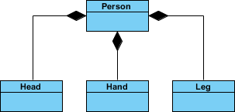
UML

Slide 5
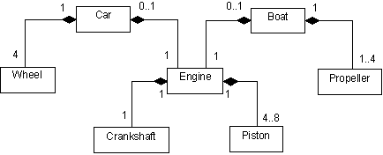
“Heeft meerdere…”

Slide 6
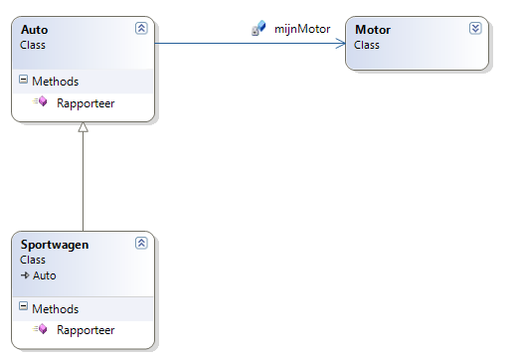
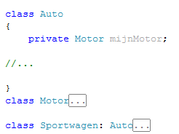
Compositievoorbeeld
compositie
Overerving
Auto hééft een motor
Sportwagen IS een auto
Sportwagen hééft bijgevolg een motor

Slide 7
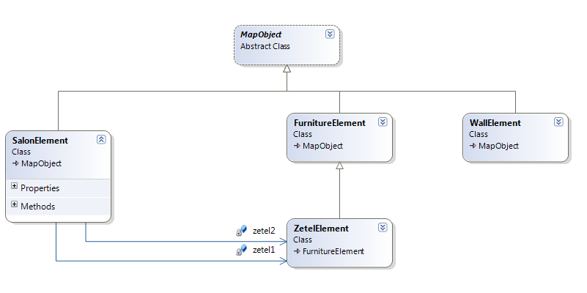
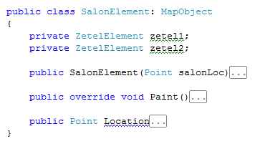
Voorbeeld
https://timdams.gitbook.io/project/semester-2/all-in-projecten/1_mapmapker

Slide 8

Compositie
“HEEFT EEN”
Overerving
“IS EEN”

Slide 9
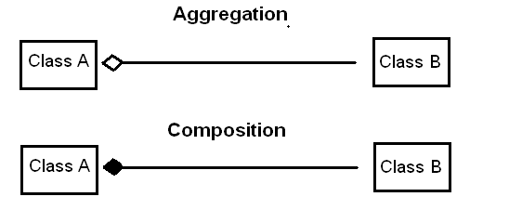
Ter info: Agregatie
“Lightweight” compositie:
Bij compositie sterft het object indien hoofdobject sterft
Bij agregatie niet.
Compositie: “is entirely made of” . Voorbeeld: Boek <= pagina’s
Agregatie: “is part of” Voorbeeld: Deck <= speelkaarten
Aangeduid met niet-volle ruit

Slide 10
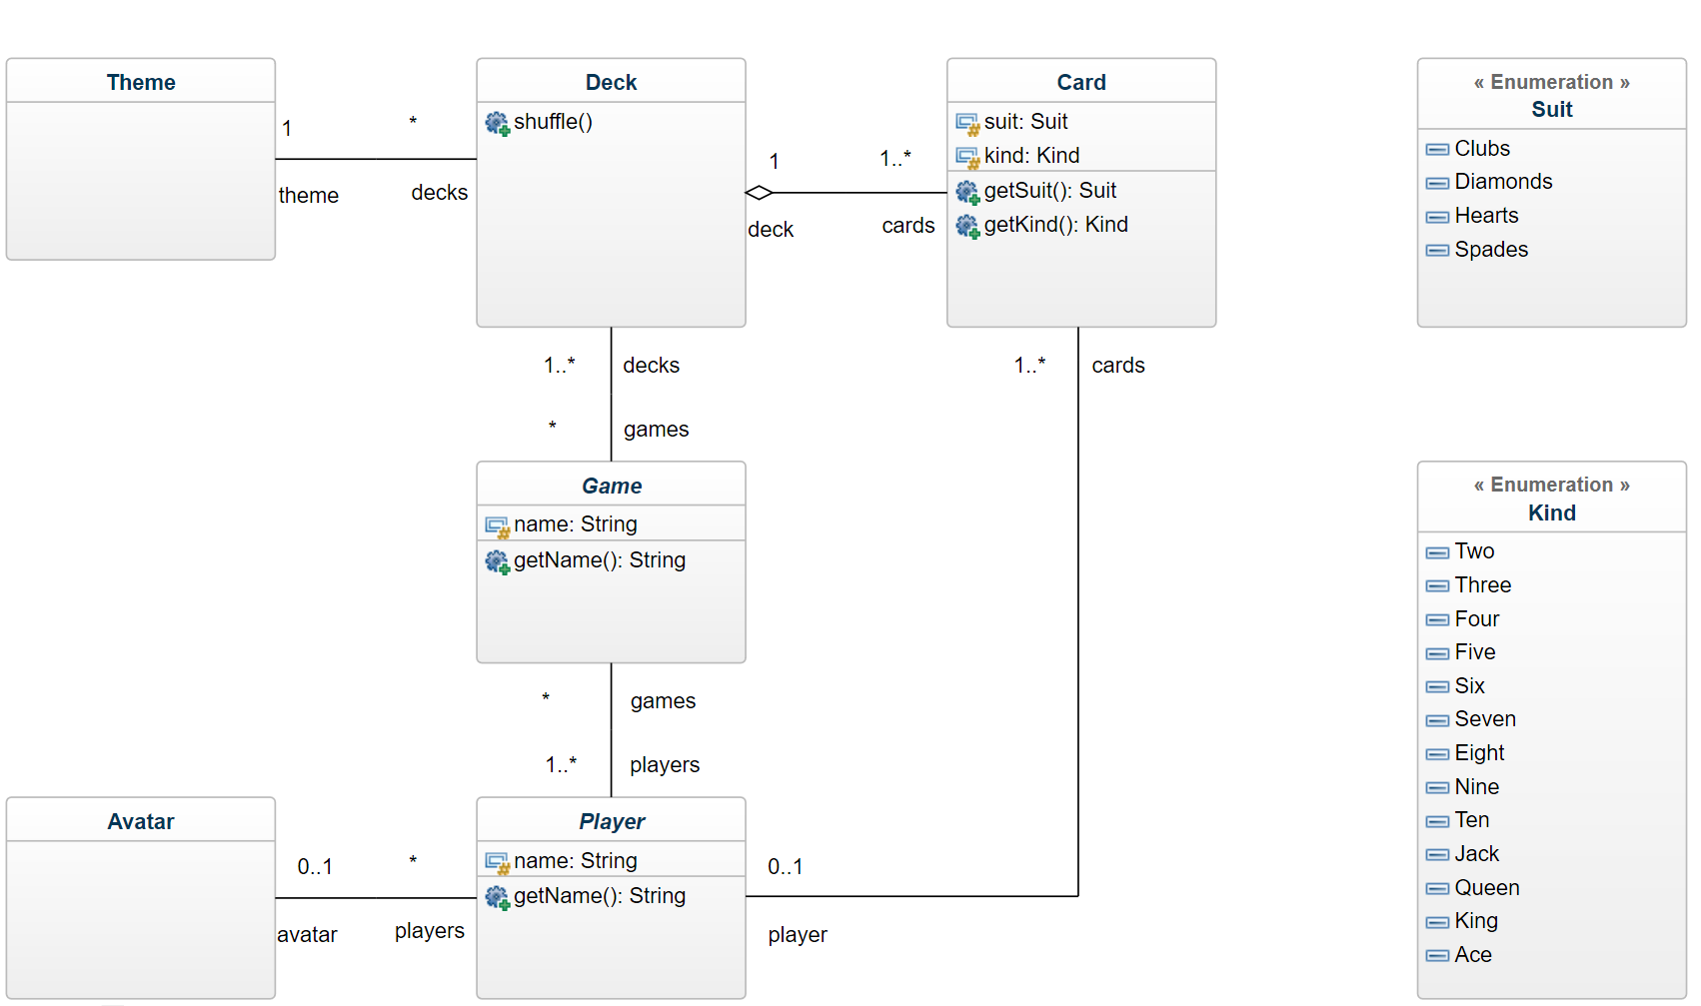
Kaartspel
Zou je deze klassen kunnen maken? Zéér goede oefening
Bron: https://repository.genmymodel.com/srujana92/card-game

Slide 11
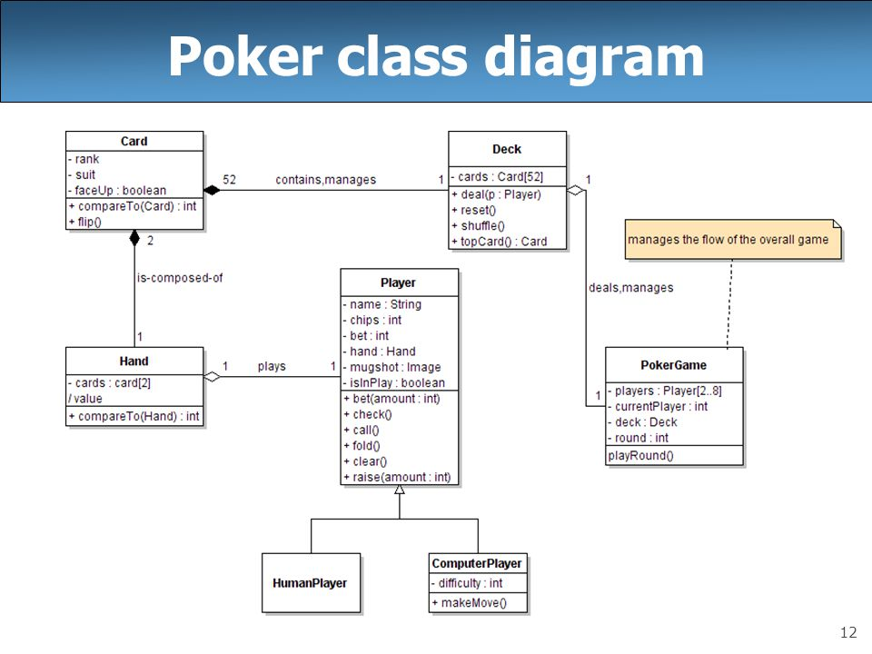
Stap verder: Poker
Bron https://slideplayer.com/slide/5413932/

Slide 12
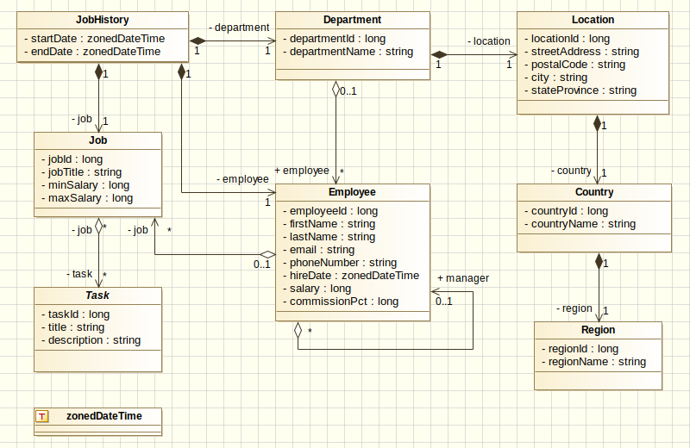
Nog eentje om het af te leren
https://docs.oracle.com/cd/B28359_01/server.111/b28328/diagrams.htm#G5482

Slide 13
2. Compositie in de praktijk
H15. Compositie en aggregatie

Slide 14
Hoe nu compositie toepassen?
3 manieren

Slide 15
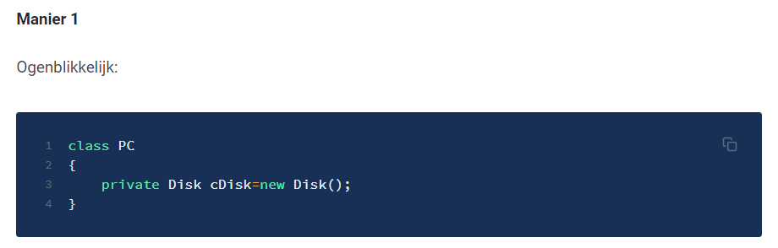
Compositie in de praktijk

Slide 16
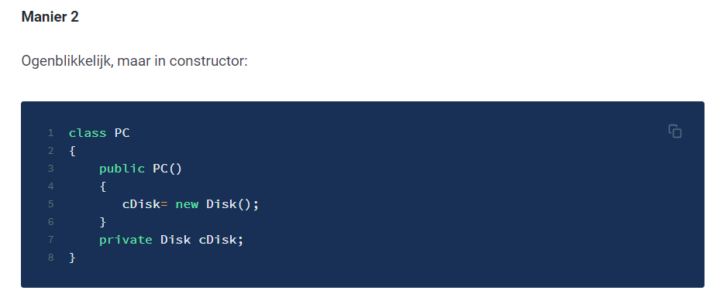
Compositie in de praktijk

Slide 17
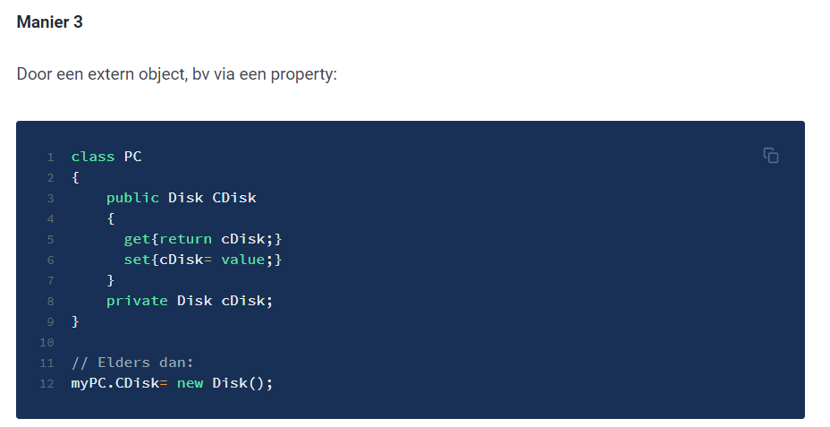

Slide 18
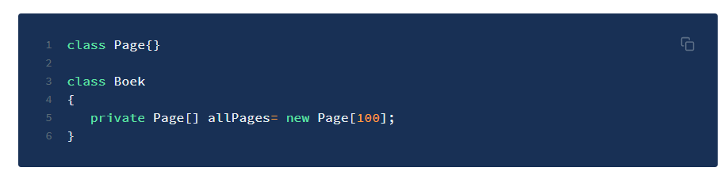
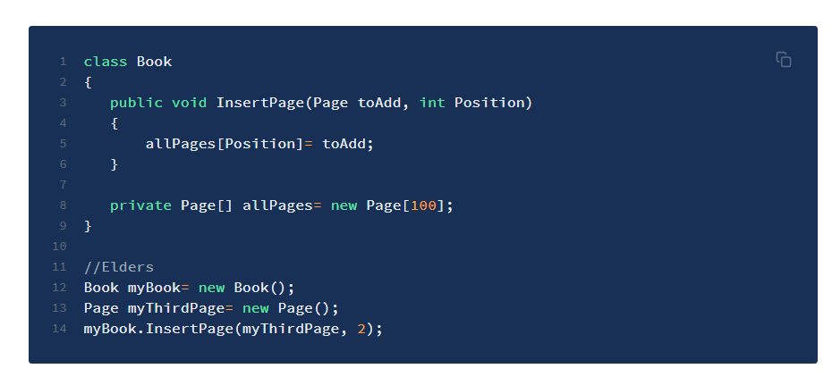
“Heeft meerdere”

Slide 19
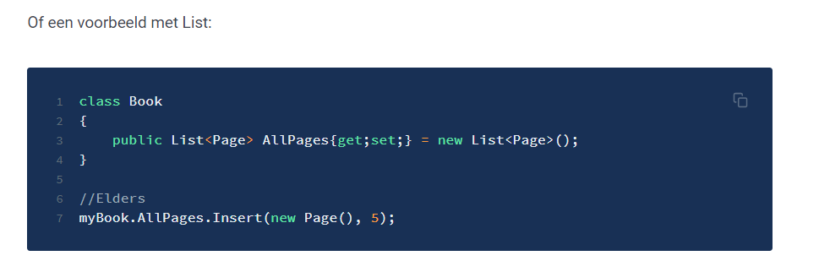
Voorbeeld met List<>

Slide 20
Meer info
Slides gemaakt door
Tim Dams (ziescherp.be), AP Hogeschool opleidingen elektronica-ict en toegepaste informatica
Sommige slides gebaseerd of gekopieerd van slidedecks van:
Programmeren in C# door Douglas Bell en Mike Parr (vert. Kris Hermans)
Microsoft Visual C# 2015: An Introduction to Object-Oriented Programming door Joyce Farrell
E.a.
Slides mogen aangepast worden, op voorwaarde dat deze slide steeds achteraan de slidedeck staat.

